Slide 1
大阪“みなと”におけるＣＮＰ形成に関する取組状況
資料４－１
環境に配慮した船舶に対する入港料を15％減免（令和６年１月１日～適用）
〈対象船舶〉
■ESIスコアが30以上の船舶、グリーンアウォード財団認証船舶等
〈対象港湾〉
■大阪港、府営港湾（堺泉北港、阪南港、その他６港）
（参考）
●ESIプログラム
IAPH（国際港湾協会）の主導により提唱されたプログラムで環境性能に優れた船舶に対して入港
料減免等のインセンティブを与える環境対策促進プログラム
・登録船舶 ：6,619隻（令和５年12月22日時点）
・参加港湾 ：21か国61港
・国内参加港湾：大阪港、府営港湾（堺泉北港、阪南港等）、東京港、苫小牧港、名古屋港、横浜港
●グリーンアウォード・プログラム
グリーンアウォード財団が安全で環境にやさしい船舶を認証し、認証船に優遇措置を与えること
により、船舶・船員の質を向上させ、海洋環境の保護をめざすことを目的とするプログラム
・認証船舶 ：235隻（令和５年12月22日時点）
・参加港湾 ：16か国39港
・国内参加港湾：大阪港、府営港湾（堺泉北港、阪南港等）、北九州港、神戸港、名古屋港、横浜港

Slide 2
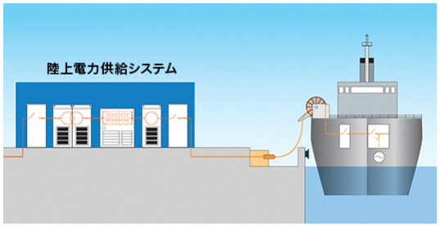
大阪“みなと”におけるＣＮＰ形成に関する取組状況
陸上電力供給システム導入に向けた検討調査
大阪“みなと”における陸上電力供給システム導入に向けた検討調査業務委託
（業務期間：令和５年11月30日 ～ 令和６年３月29日）
●対象船舶 ：コンテナ船、クルーズ客船、フェリー・RORO船
●調査内容 ：停泊中の船舶の電力需要量調査、船舶側の陸電の具備状況、
陸電使用に関するご意見・ニーズ など
■陸上電力供給に必要となる電力量と設備の概要整理
■概算事業費の算出
■運用方法の検討
陸上電力供給システムのイメージ
（出典：富士電機株式会社HPより）

Slide 3
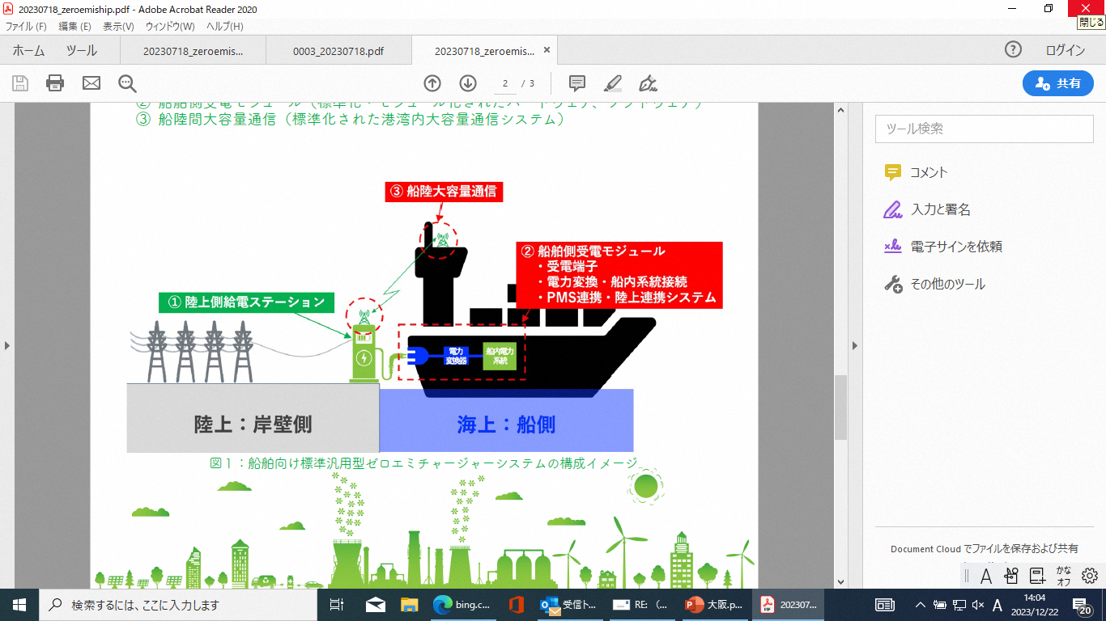
大阪“みなと”におけるＣＮＰ形成に関する取組状況
「陸上電力供給設備」導入に向けた
「船舶向けゼロエミチャージャー普及推進協議会」への参画（令和５年11月）
船舶向けゼロエミチャージャー普及推進協議会〈令和５年7月設立〉
１．目的
船舶向け陸電設備の標準化・汎用化
２．取り組み
（1） 船舶向け標準汎用型ゼロエミチャージャーシステムの開発
（2） 規格・ルール整備に関する調査および提言
（3） 普及を促す社会実装プロジェクトの創出
（4） 参加企業間での情報連携
（5） 参加企業間でのゼロエミチャージャーの相互利活用
（6） ゼロエミチャージャーの普及を促す広報・プロモーション活動
（7） 共同調達によるコスト低減
（8） ゼロエミチャージャーのコンテンツつくり
（9） 再利用を含めた持続性のあるエコシステムの構築
３．メンバー
〈幹事会員〉e5ラボ、Marindoｗs、日本政策投資銀行、e-MobilityPower、
CHAdeMO（チャデモ）協議会、三菱造船、日本船舶技術研究協会
〈パートナー会員〉東光高岳、富士電機、東芝三菱電機産業システム、Power X
〈オブザーバー〉神戸市港湾局、横浜市港湾局、名古屋港管理組合、大阪港湾局、
苫小牧港管理組合、川崎市港湾局
出典：「船舶向けゼロエミチャージャー普及推進協議会」
設立プレスリリース（令和5年7月18日）より

Slide 4
大阪“みなと”におけるＣＮＰ形成に関する取組状況
ＣＮＰ認証（コンテナターミナル）取得に向けた取組
■試行（令和５年度）
試行対象ターミナルとして、北米航路を有する「夢洲コンテナターミナルC-11」を推薦
⇒ 試行対象ターミナルに決定（2023年11月）
（エバーグリーン、株式会社辰巳商会、夢洲コンテナターミナル株式会社、
阪神国際港湾株式会社、大阪港埠頭株式会社、大阪港湾局 協力）
■本格運用（令和６年度以降）の認証取得に向けて
・ゲート待ち車両の渋滞緩和の取組（予約システム（CONPAS）の導入）
・低炭素燃料船舶に対する入港インセンティブの導入 ※P1の取組
・ヤード照明のLED化
〈参考〉
他港の試行対象コンテナターミナル
・東京港：大井コンテナ埠頭１～２号 ・横浜港：南本牧ふ頭
・名古屋港：鍋田ふ頭 ・神戸港：ポートアイランドPC15-17
・博多港：アイランドシティ

Slide 5
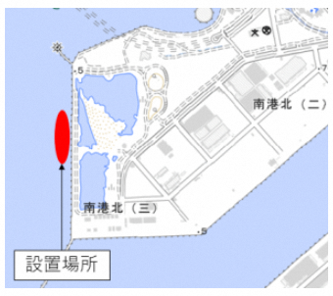
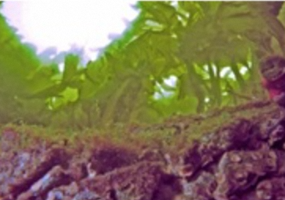
大阪“みなと”におけるＣＮＰ形成に関する取組状況
ブルーカーボン生態系（大阪府環境農林水産部と連携）
万博を契機とした大阪湾におけるブルーカーボン生態系の保全・再生・創出
「海の万博」の開催都市・大阪として、失われた湾奥部のブルーカーボン生態系の再生・創出等を行い、
藻場・干潟のコリドー（回廊）でつなぐことをめざす「大阪湾MOBAリンク構想」を推進
大阪府環境農林水産部と連携し、
大阪・関西万博を契機として、
「大阪湾MOBAリンク構想」の実現をめざし、藻場創出の取組を実施
（取組例）
・南港野鳥園護岸における小規模モデル
事業実施（約10㎡)

Slide 6
大阪“みなと”におけるＣＮＰ形成に関する取組状況
「ワン・オーシャン・サミット」参加（令和4年2月） 【フランス】
海洋国際サミットであるワン・オーシャン・サミットにおいて、①2028年までに、停泊中の船舶に対する陸地からの電力供給に最善を尽くすこと、②環境船舶指数（Environmental Ship Index）等に基づく仕組みによって環境負荷の少ない船舶に対する入港料を減免し、総じて船舶航行の環境への配慮の向上に向けた行動を促進すること、についてコミットする内容の共同声明が発出され、国土交通大臣が賛同するとともに大阪港も署名に参加。
【署名国】アメリカ合衆国、オランダ王国、カナダ、スウェーデン王国、大韓民国、デンマーク王国、ドイツ連邦共和国、日本国（大阪港、神戸港、横浜港、東京港）、フランス共和国、ベルギー王国、モロッコ王国
「港湾の脱炭素化・グリーン海運回廊シンポジウム」参加（令和5年10月）
【アメリカ合衆国 カリフォルニア州】
国土交通省とカリフォルニア州運輸省の共催である、港湾の脱炭素化及び日米間のグリーン海運回廊の形成に向けた日米協力を促進するためのシンポジウムに大阪港湾局、他４港が参加。
「グリーン・デジタル海運回廊」実現に向けた協力・連携（令和５年12月）
【シンガポール】
「グリーン・デジタル海運回廊」の実現に向けた具体的取組につなげるため、国土交通省とシンガポール運輸省の間で協力覚書が締結され、大阪港、他５港も協力パートナー港として協力・連携。

